Slide 1
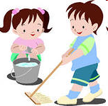
ТРУДОВОЕ ВОСПИТАНИЕ дошкольников

Slide 2
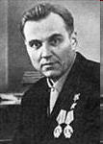
«Дайте детям радость труда. Эту радость ему несут успех, осознание своей умелости и значимости исполняемой работы, возможность доставлять радость другим». В.А.Сухомлинский

Slide 3
Методы трудового воспитания
Метод создания эмоционально-положительной атмосферы
Прием:
- использование музыки;
- участие взрослых;
- обсуждение результатов
Метод наглядности
Прием:
- демонстрация наиболее сложных моментов в работе
Метод словесности
Прием:
- объяснение предстоящей деятельности;
- оценка деятельности
Метод практический
Прием:
- многократный показ;
- детальный показ действий.

Slide 4
Задачи трудового воспитания в ДОУ
Дошкольная педагогика выделяет следующие основные задачи трудового воспитания детей:
ознакомление с трудом взрослых и воспитание уважения к нему;
обучение простейшим трудовым умениям и навыкам;
воспитание интереса к труду, трудолюбия и самостоятельности;
воспитание общественно – направленных мотивов труда, умений трудиться в коллективе и для коллектива.

Slide 5
Современные задачи образовательной деятельности в сфере трудового воспитания
Формирование представлений детей о современной технике, в том числе цифровой, ее разнообразии.
Создание условий для знакомства детей с экономическими знаниями, с назначением рекламы для распространения информации о товаре, формирования представлений о финансовой грамотности человека.
Формирование элементов культуры потребления – бережного отношения к ресурсам потребления: воде, электричеству, продуктам питания, одежде, обуви, жилищу.

Slide 6
Современные задачи образовательной деятельности в сфере трудового воспитания
Организация встреч детей с представителями разных профессий, организация экскурсий с целью демонстрации реальных трудовых действий и взаимоотношений специалистов на работе, организация просмотров видеофильмов, мультфильмов, чтение художественной литературы для знакомства детей с многообразием профессий современного человека.

Slide 7
Виды труда дошкольников.
Труд детей в детском саду многообразен. Это позволяет поддерживать у них интерес к трудовой деятельности, осуществлять их всестороннее развитие.
Различают четыре основных вида детского труда:
- самообслуживание,
- хозяйственно – бытовой труд,
- труд в природе,
- ручной труд.

Slide 8
Компоненты трудовой деятельности
Мотив - это причина, побуждающая к трудовой деятельности или заинтересовывающий момент
Цель - это то, к чему надо стремиться.
Трудовые действия – это то, при помощи чего осуществляется цель и достигается результат
Планирование - это умение предвидеть предстоящую работу
Результат - это показатель завершения работы, фактор, помогающий воспитывать у детей интерес к труду.

Slide 9
Задачи трудового воспитания детей дошкольного возраста по группам
2-3 г | 3-4 г | 4-5 л | 5-6 л | 6-7 л
Начинается приобщение детей к трудовой деятельности. Основной вид труда в этом возрасте - самообслуживание | Продолжается формирование у детей желания к посильному труду. | Дети активно овладевают различными трудовыми навыками и приемами труда в природе, хозяйственно-бытового труда и самообслуживания. | Добавляется ручной труд. Делается акцент на формирование всех доступных детям умений, навыков в различных видах труда. Формируется осознанное отношение и интерес к трудовой деятельности, умение достигать результата. | Сформированные навыки и умения совершенствуются.

Slide 10
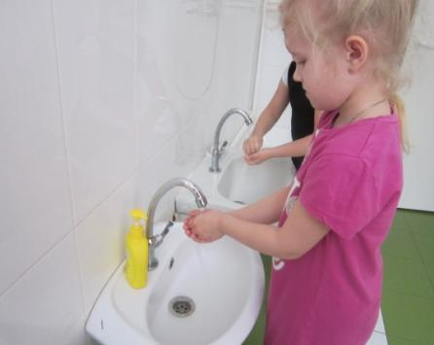
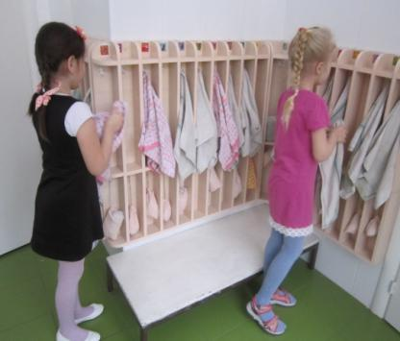
Самообслуживание - труд, направленный на удовлетворение повседневных личных потребностей

Slide 11
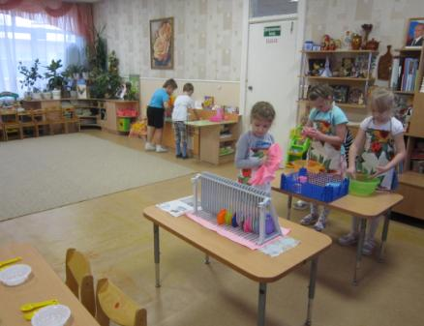
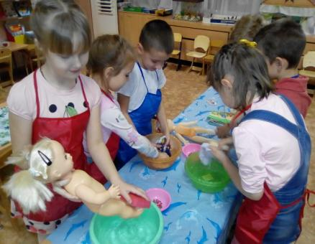
Хозяйственно-бытовой труд направлен на поддержание чистоты и порядка в помещении и на участке, помощь взрослым при организации режимных процессов.

Slide 12
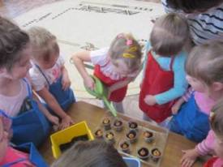
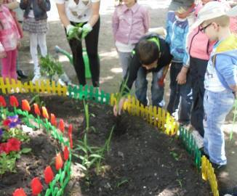
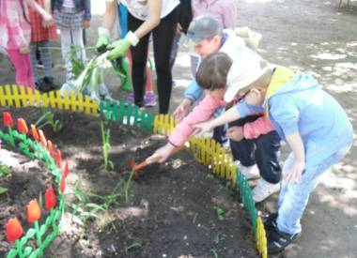
Труд в природе - в уголке природы, в цветнике, на огороде

Slide 13
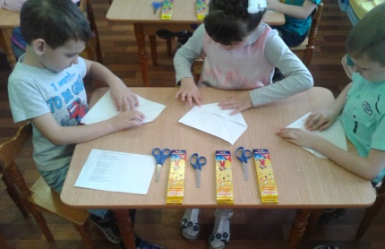
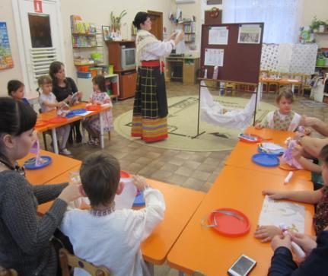
Ручной труд - развивает конструктивные способности детей, полезные практические навыки и ориентировки, формирует интерес к работе, готовность справиться с ней

Slide 14
Формы взаимодействия с родителями
1. Родительские собрания
Индивидуальны и групповые консультации
Занятия с участием родителей
Дни открытых дверей
Участие родителей в подготовке праздников
Оформление фотовыставок
Анкетирование родителей
Работа с родительским комитетом
Оформление родительских уголков
Анкетирование родителей
Субботники в группе и на участке
Конкурсы, выставки родителей и детей
Огород на окне
Экологические акции
День добрых дел
Экран добрых дел

Slide 15
Желаем Вам
успехов в труде!

